Slide 1
CHỦ ĐỀ 5: CON NGƯỜI VÀ SỨC KHỎE
Bài 23: Vận động và nghỉ ngơi

Slide 3
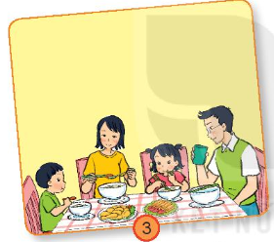
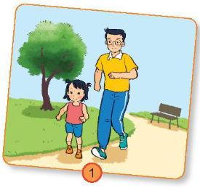
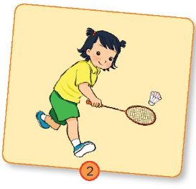
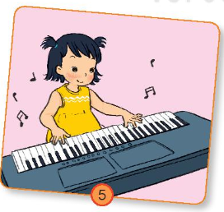
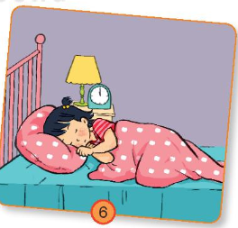
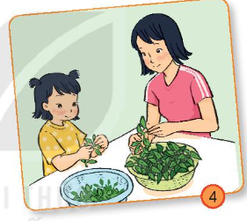
1. Nói về các hoạt động thường diễn ra vào ngày nghỉ của bạn Hoa?

Slide 4
2. Vào ngày nghỉ, em thường làm gì?

Slide 6
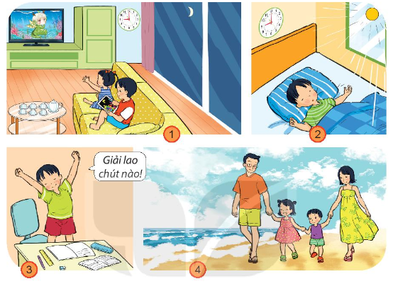
Hoạt động nào dưới đây là nghỉ ngơi hợp lí, không hợp lí? Vì sao?

Slide 7
Làm việc nhà vừa có lợi cho sức khỏe vừa giúp đỡ gia đình.
Nói với bạn những việc nhà mà em có thể làm.

Slide 8
